Slide 1
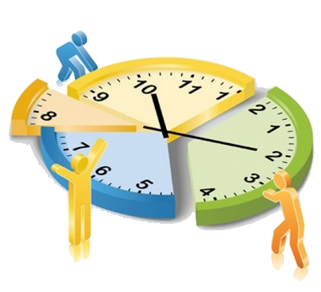
TEMPORE
Manejá tus tiempos
TRAbajo profesional
García, Nicolás
Gigante, Juan Pablo
Rinaudo, Ludmila LIS
Tutor: ing. Pantaleo, Guillermo

Slide 2
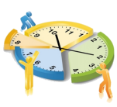





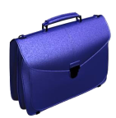





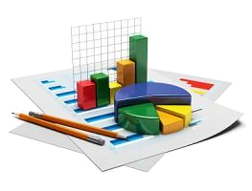


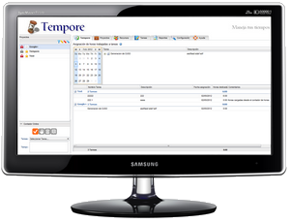


TEMPORE
Visión
Cliente
Proveedor
EXITO
Proyecto
Tareas
Analista
Tareas
Líder de proyecto
Reportes
Tareas
Desarrollador

Slide 3
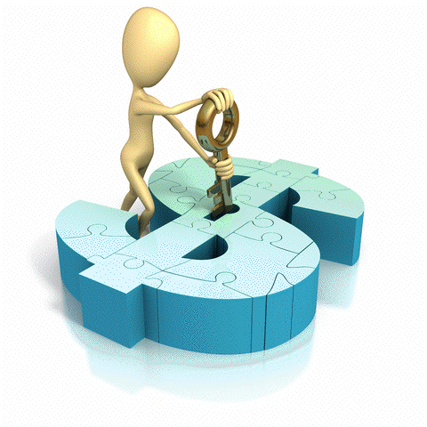
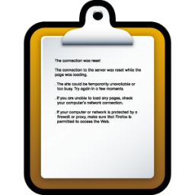

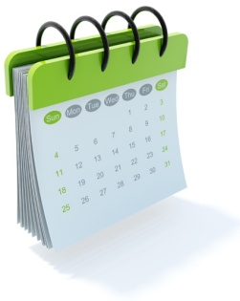



TEMPORE
Elementos Claves
Tareas
Proyecto
Tareas
Tareas
Recursos
Tiempos
Notes:
Proyecto: planificación de un conjunto de tareas, durante un periodo de tiempo, a las cuales puede asignar recursos
Tarea: Actividad planificada en un proyecto
Recurso: Persona que se puede asignar a una tarea

Slide 4


TEMPORE
¿Qué es?: Una herramienta que permite…
Gestionar recursos
Gestionar tiempo
Obtener resultados
Diferentes reportes generados con las horas registradas por el sistema
Información relevante para la toma de decisiones
Asignación de horas dedicadas a tareas realizadas en un proyecto
Diferentes métodos de asignación de tiempo a las tareas realizadas
Crear proyectos para el control de tiempo dedicado
Asignación de usuarios a los diferentes proyectos para la división de responsabilidades
Dividir el proyecto en tareas de diferentes niveles de importancia
Simplicidad para la administración
Facilidad para los usuarios
Información para la toma de decisiones

Slide 5

TEMPORE
Principales Funcionalidades
Configuración
Usuarios
Clientes
Proyectos
Asignación de recursos a proyectos
Tareas en diferentes niveles
Registro de horas trabajadas
Drag & Drop
Contador Online
Reportes
Alta
Baja
Modificación
Alta
Baja
Modificación
Horas cargadas por Proyecto
Horas cargadas por Usuario
Horas cargadas por Tarea
Cantidad de Usuarios por Proyecto
Tipo de Tarea por Proyecto
Horas cargadas por Usuario por Semana

Slide 6

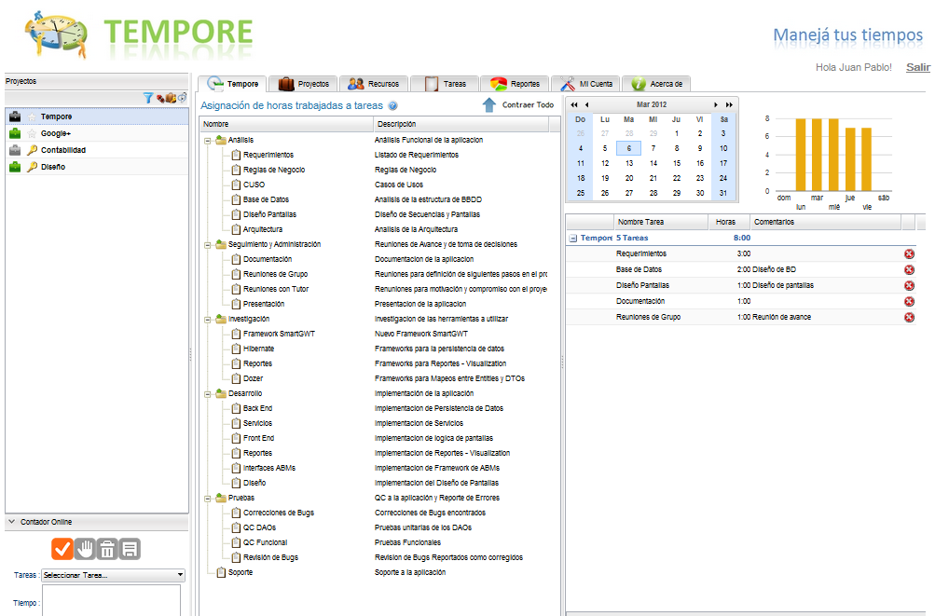
TEMPORE
Les presentamos…
Notes:
Una vez que tengamos el L&F final, agregar mas pantallas de la app

Slide 7


Slide 8

TEMPORE
Principales Reglas de Negocio
Cada proyecto tiene un único creador
El creador del proyecto es responsable de asignar integrantes al mismo
Las tareas de primer nivel solo podrán ser agregadas por el creador del proyecto
Un usuario no podrá cargar mas de 24 horas de trabajo en un día
Un usuario puede ser miembro en más de un proyecto
No se puede eliminar un usuario que ya tenga horas registradas en tareas
El nombre de una tarea de primer nivel debe ser único en el proyecto
El nombre de una tarea de nivel inferior debe ser único entre sus pares
Diferentes usuarios pueden registrar horas a una misma tarea
La unidad mínima de tiempo es de 15 min.
No podrán registrarse horas en tareas de proyectos cerrados, suspendidos o cancelados
Los usuarios solo podrán tener acceso a la funcionalidad de los proyectos a los cuales pertenecen

Slide 9






TEMPORE
Arquitectura General
¿Por qué GWT?
POJO Class
Nos permite obtener una aplicación de aspecto profesional con poco esfuerzo
Utilizamos el framework SmartGWT, cuyos componentes facilitan el trabajo y abarcan todas las funcionalidades necesarias: grillas, combos, listas, etc…
Trabajamos de manera asincrónica, lo que permite al usuario interactuar de manera mucho más rápida sin esperar la respuesta del servidor de la aplicación.
DTOs
Component - CSS- Visualization
GWT Client
Filter -Servlet
GWT Server
Transactional Java Class
Services
POJO Mapping
Entities
ORM - Hibernate
DAOs

Slide 10
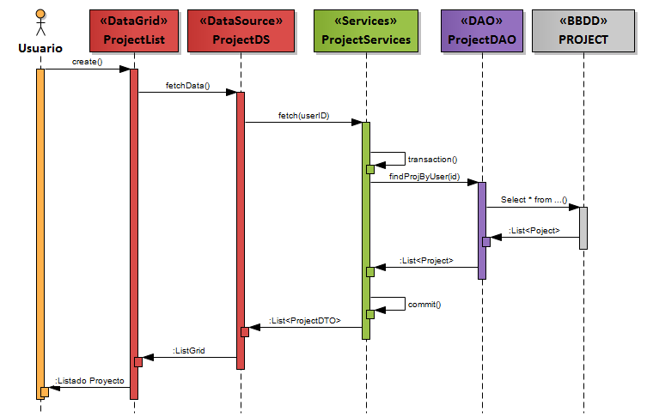
TEMPORE
Arquitectura General - Secuencia

Slide 11



TEMPORE
Desafíos Superados
Elección de la tecnología
Falta de conocimiento de la tecnología elegida
Previo conocimiento de JAVA y deseo de aprender nuevas cosas
Aprender nos llevó más de lo esperado
Esfuerzo y dedicación
Aprendizaje adicional de componentes Smart GWT
Dificultades durante el desarrollo de la aplicación
Spring & GWT para implementar el patrón MVC
El patrón MVC es implementado por GWT
Dificultad en separar la aplicación en diferentes proyectos GWT
“Project Link”: El proyecto “linkeado” ve el código fuente del otro como si fuera propio
Dificultad para mantener datos validos y todos sincronizados en la BBDD. Para Pruebas
Herramienta DBUnit. Permite inicializar y validar estados posteriores de la BBDD a traves de un XML

Slide 12
TEMPORE
Desafíos Superados (cont.)
Dificultades durante el desarrollo de la aplicación
Componentes visuales que requieren interactuar con otros componentes
Patrón Observer, notifica a los observadores cuando deben actualizarse
Incompatibilidad entre el servidor Web Jetty y GWT al utilizar el ORM Hibernate
Se reemplazó al Servidor Web Jetty por Apache Tomcat 7.0, con el que se solucionó el conflicto
Tedioso mapeo entre entities y DTO para persistir en la BD
Herramienta Dozer, para mapeos de entidades
GWT-Visualization herramienta de reportes, incompatibles con Layouts de SmartGWT
JSNI (JavaScript Native Interface) para adaptar las librería de reportes y componentes de SmartGWT
Carga imágenes con los Forms de SmartGWT
Almacenamos la imagen en un servidor independiente del componente

Slide 13
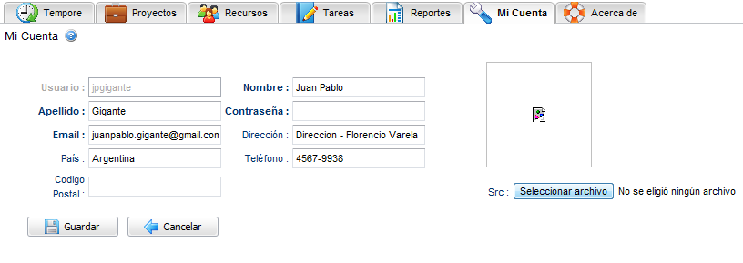

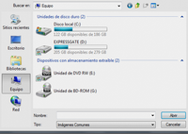




TEMPORE
Desafíos Superados (cont.)
Solución en la carga de imágenes
Modificamos información de nuestra cuenta
Cambiamos nuestra imagen
Seleccionamos archivo
La imagen se guarda en la BD
Guardamos el resto de nuestra información
Se relacionan en la BD

Slide 14
TEMPORE
Desafíos Superados
Gestión y Organización
Falta de tiempo por compromisos laborales
Menos horas de sueño y compromisos personales
Poca disponibilidad para reuniones de trabajo
Comunicación por internet: Skype, GTalk
Distintas preferencias por integrante
Hacer lo que nos gusta y lo que no tanto
Auto-Organización durante el proyecto
Sincronizar trabajo entre todos los integrantes

Slide 15
TEMPORE
En el comienzo…
Buscamos cumplir expectativas y…
No encontramos una herramienta amigable para registrar horas a tareas
La mayoría de las herramientas están desarrolladas con tecnología obsoleta
Nuestra motivación fue…
Cubrir necesidades en cualquier ámbito en el que se desarrolle un proyecto
Utilizar la última tecnología disponible
Logramos…
Unir lo mejor de todas las herramientas disponibles en una sola
Incorporar lo que ninguna brinda
Resumir información valiosa para la toma de decisiones
Las existentes son difíciles de usar
Brindar una solución amigable, útil y simple de usar

Slide 16

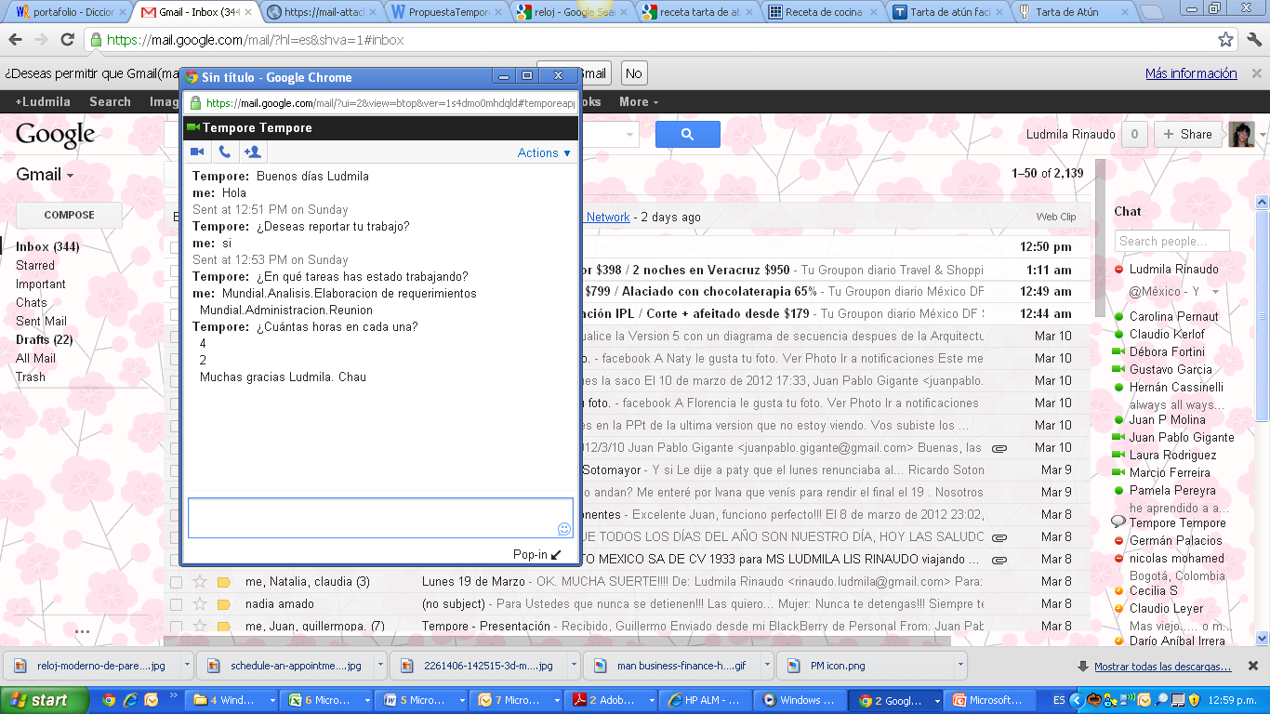


TEMPORE
Trabajo a Futuro
Incorporar otros métodos para el registro de tiempo
Correo electrónico
Chat interactivo
Extender la funcionalidad de administración de proyectos
Incorporar validación de horas ingresadas por parte del creador del proyecto
Detección de Horas Extras y Asignación de valor monetario a las horas.

Slide 17
TEMPORE
Manejá tus tiempos
PREGUNTAS?
MUCHAS GRACIAS
García, Nicolás
Gigante, Juan Pablo
Rinaudo, Ludmila LIS

